Slide 1
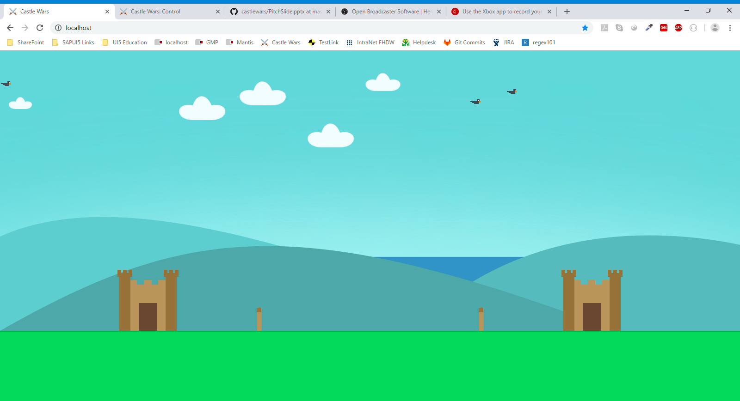

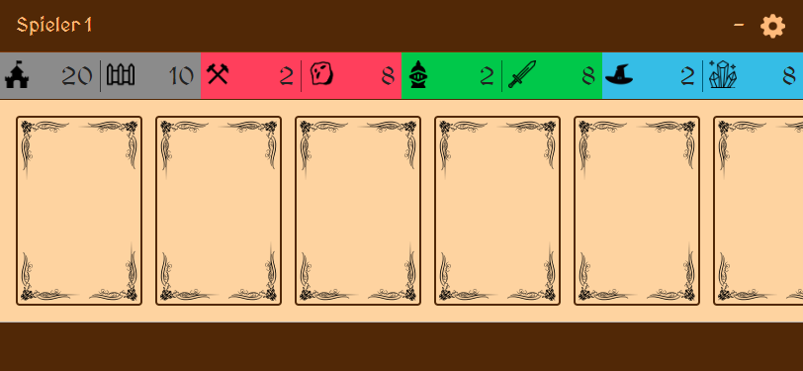






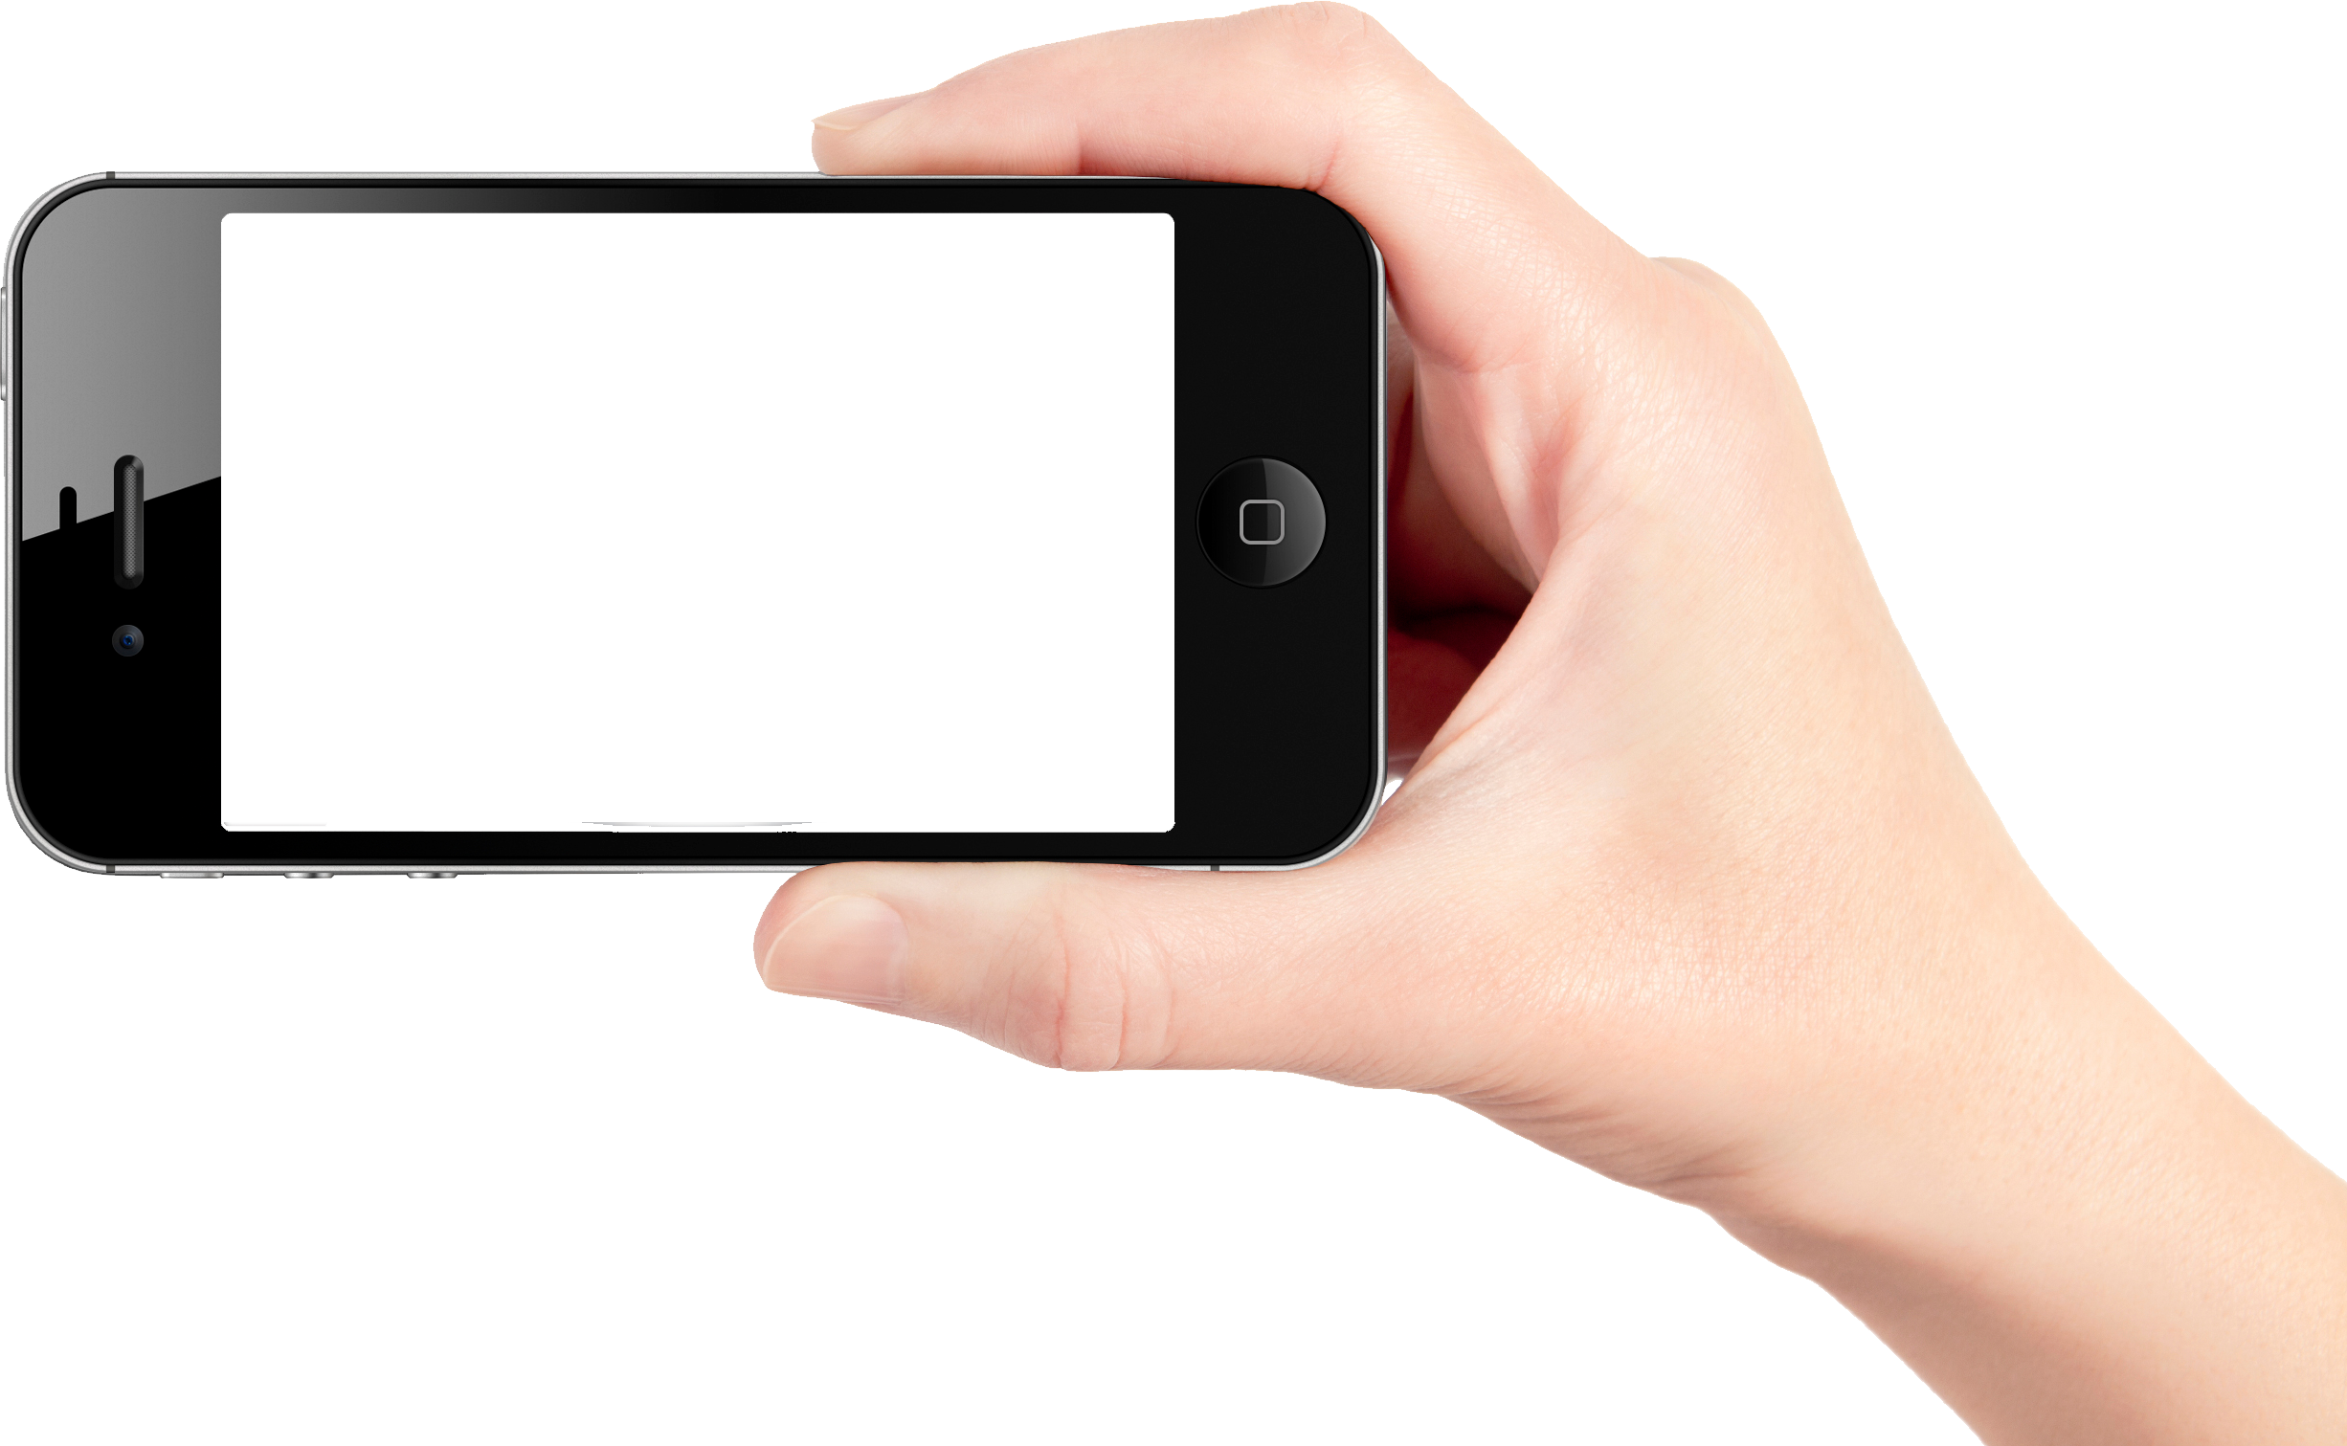
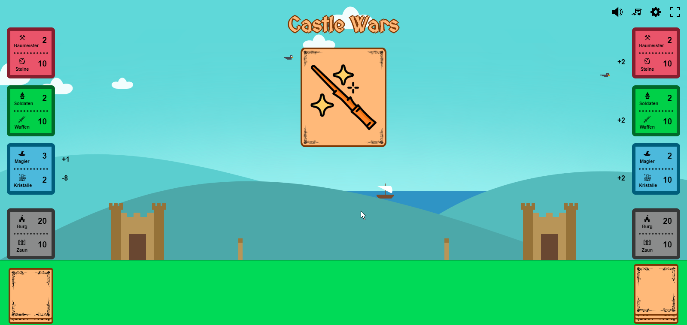
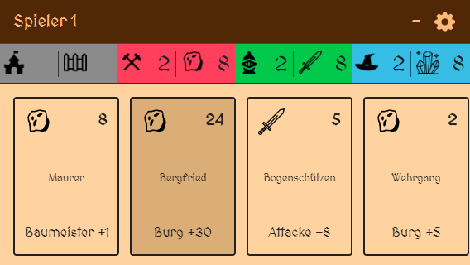
Das königliche Kartenspiel
Geschmiedet aus…
Kartenspielmit Mittelalter Flair
Offline
spielbar
2 Spieler +
Smartphone-Steuerung
Moderne Websocket Technologie
BFWS416A - Daniel Schmitz, Martin Rempel

